Slide 1

Diseño e implementación de un sistema electrónico multicanal del tipo IoT para caracterización geotécnica del suelo mediante ondas sísmicas
Proyecto final de carrera · Primera presentación
Elías David Álvarez Martínez
Matrícula Y24127 · Ingeniería Electrónica
Tutor: Enrique A. Vargas Cabral, Ph.D.
Universidad Católica «Nuestra Señora de la Asunción»
Esquema MASW: GeoStru (2019), original de M. Bandini
Notes:
Buenas. Soy Elías Álvarez y les voy a mostrar cómo avanza mi proyecto final de carrera: una plataforma electrónica para medir el suelo con ondas sísmicas. En la imagen está la idea completa: un golpe en la superficie, una línea de geófonos y los registros que llegan a cada uno. Es la primera de dos presentaciones. Hoy me concentro en el estado del arte, la idea general y los resultados parciales; la validación completa queda para diciembre.

Slide 2

Toda obra empieza por conocer el suelo que la sostiene
Reconocer los materiales antes de construir
Estimar parámetros para dimensionar la fundación
Controlar rellenos y capas compactadas durante la obra
La construcción creció 6,2 % en 2025 (BCP, 2026)
Samtani y Nowatzki (2006). BCP (2026). Imagen: Instagram (s. f.).
Notes:
Antes de construir hay que saber sobre qué se apoya la obra. Se reconoce qué materiales hay y se estiman parámetros para dimensionar la fundación. Y durante la ejecución se controla que los rellenos y las capas compactadas sean uniformes. Esto importa acá: la construcción paraguaya creció 6,2 % en 2025 según el Banco Central. Hablo de un sector en expansión, no de un auge sin matices: venía de dos años de caída.

Slide 3



El control del terreno no termina cuando la obra se levanta
Grietas y asentamientos
Pavimentos y rellenos
Taludes
Evaluar durante y después de la obra: cambios, daños y mantenimiento, sin alterar lo construido
Park et al. (2018). Imágenes: UPCommons (asentamientos); 360 en Concreto (rodillo); Facebook (ilustración).
Notes:
Pero el trabajo con el terreno no termina cuando se levanta la obra. Aparecen grietas y asentamientos, problemas en rutas y pavimentos, taludes que se mueven. Hay que volver a medir, y de preferencia sin dañar lo que ya está construido.

Slide 4
Nos proponemos definir un método de medición del terreno que, mediante el procesamiento de lo sensado, permita obtener información útil
Fenómeno físico del terreno
Transductor
Procesamiento
Información útil del terreno
Lo que construye este trabajo: la plataforma que realiza la medición
Hoja de ruta
1
Exploración de los fenómenos físicos candidatos a medir y las técnicas asociadas
2
Análisis en profundidad del método seleccionado
3
Especificaciones y plataforma propuesta
4
Resultados parciales
Notes:
Entonces la pregunta es cómo medir. Necesitamos un método que capte algo del terreno y que, procesando lo sensado, nos dé información que sirva. Ese recorrido, del transductor al procesamiento, es lo que construye este trabajo: la plataforma de medición. Todavía no definimos qué fenómeno medir. Ese es el primer punto de la hoja de ruta: explorar los fenómenos candidatos y sus técnicas, analizar a fondo el que elijamos, ver las especificaciones y la plataforma propuesta, y cerrar con los resultados parciales.

Slide 5
Hay dos formas de medir el terreno: por su resistencia o por cómo transmite ondas
Dentro del terreno (invasivo)
Desde la superficie (no invasivo)
Resistencia: cuánto cuesta penetrar el terreno
Ondas: con qué velocidad viaja la energía por él
Interesa medir sin perforar ni alterar lo construido
Resistencia a la penetración
SPT
CPT / CPTu
—
Propagación de ondas
Downhole
Crosshole
Refracción
Reflexión
Ondas superficiales
Love, Rayleigh
SASW / MASW
Clasificación elaborada a partir de Foti et al. (2014), cap. 1.
Notes:
Para medir el terreno hay dos grandes caminos. Uno es medir qué tanto resiste a ser penetrado. El otro es medir cómo se propagan las ondas por él. Además, cada camino puede hacerse desde dentro del terreno, con perforaciones, o desde la superficie. Lo que buscamos es medir sin perforar, y esa celda, la naranja, es donde vamos a terminar. Pero primero conviene ver qué hay en las otras.

Slide 6

SPT y CPT miden la resistencia al penetrar: son directos, pero invasivos y puntuales
Imagen pendiente: ensayo CPT/CPTu
SPT: golpes N por cada 0,304 m
CPT/CPTu: punta, fricción y presión de poro
SPT: adaptada de Froldi (2021), según norma ASTM. CPT: imagen pendiente.
Notes:
Los dos ensayos más usados son el SPT y el CPT. En el SPT se golpea una cuchara partida con un martillo de 63,5 kilos que cae 76 centímetros, y se cuentan los golpes para penetrar 30 centímetros. En el CPT se hinca un cono a velocidad constante y se registra la resistencia de punta y la fricción; si además mide presión de poro, se llama CPTu. Los dos miden resistencia de forma directa, pero hay que perforar o hincar, y el dato es puntual: sirve para ese lugar, no para la franja entre dos sondeos.

Slide 7
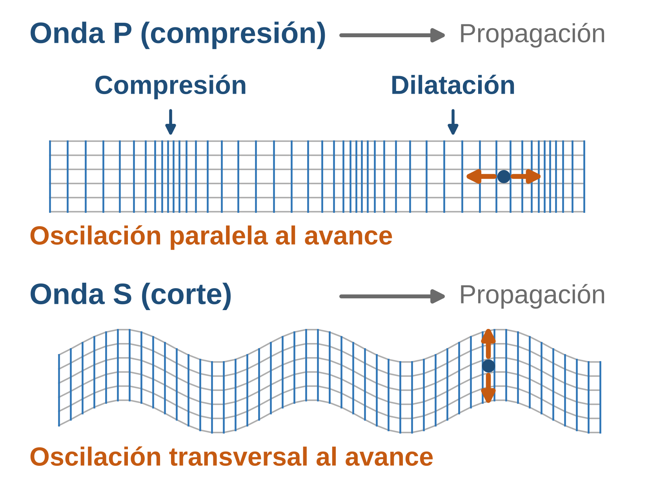
Las ondas de cuerpo P y S viajan por el interior y su velocidad depende de la rigidez
Vp = √((λ + 2μ) / ρ)
Vs = √(μ / ρ)
μ: módulo de corte, la rigidez del terreno
ρ: densidad
Vp > Vs; la onda S no viaja por fluidos
Foti et al. (2014), cap. 2.
Notes:
Las ondas de cuerpo son las que viajan por dentro del terreno. La P comprime y dilata en la misma dirección en que avanza. La S corta el material, y oscila perpendicular al avance. La velocidad de cada una depende de las propiedades del material. En la S depende solo de la rigidez al corte, mu, y de la densidad. Ahí está el vínculo con la rigidez. Como los fluidos no resisten corte, la S no viaja por el agua, y por eso la P es más rápida. Lambda es la otra constante elástica del material.

Slide 8
Medir Vs equivale a medir la rigidez al corte del suelo
Gmax = ρ · Vs²
72 MPa
con ρ = 1800 kg/m³ y Vs = 200 m/s (ejemplo ilustrativo)
Gmax es el módulo de corte para deformaciones muy pequeñas
Vs no cambia con el agua de los poros: el agua no resiste corte
Foti et al. (2014), cap. 1.
Notes:
De la ecuación anterior sale una relación directa: el módulo de corte máximo es la densidad por Vs al cuadrado. Con densidad de 1800 y Vs de 200 metros por segundo da 72 megapascales; es un ejemplo, no un dato medido. Gmax es la rigidez a deformaciones muy pequeñas, que es la que producen las ondas sísmicas. Y como Vs no depende del agua de los poros, es un parámetro estable para caracterizar el suelo. Por eso nos interesa Vs.

Slide 9

Downhole y crosshole miden Vs dentro del terreno, pero necesitan perforaciones
Imagen pendiente: ensayo downhole
Crosshole: Vs = Δx / Δt entre dos pozos
Downhole: fuente en superficie, receptor dentro del pozo
Exigen perforar: más costo, más tiempo, y el sitio queda alterado
Crosshole: adaptada de Foti et al. (2014), cap. 1 (a confirmar). Downhole: imagen pendiente.
Notes:
Si queremos Vs de forma directa, está el crosshole y el downhole. En el crosshole se hacen dos pozos, se pone la fuente en uno y el receptor en el otro a la misma profundidad, y Vs es la distancia entre pozos dividida por el tiempo de viaje de la onda S. En el downhole la fuente queda en superficie y el receptor baja por un solo pozo. Dan muy buenos datos de Vs, pero cuestan: hay que perforar, y eso lleva tiempo y deja el sitio alterado.

Slide 10
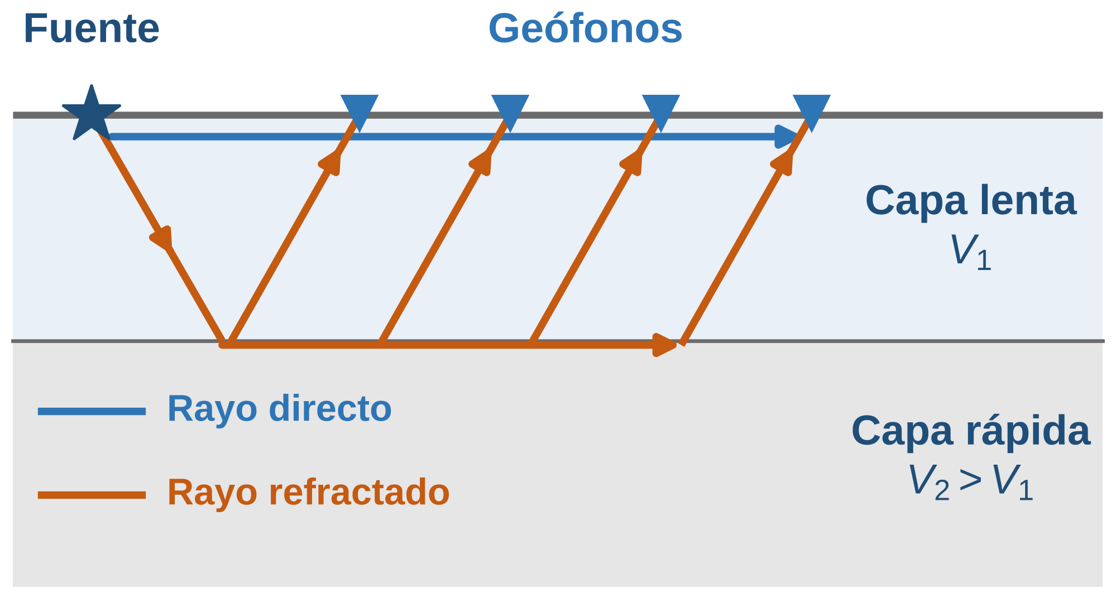
Refracción y reflexión no perforan, pero no siempre resuelven el perfil de Vs
Refracción: no ve capas blandas bajo capas rápidas
Reflexión: poca resolución en los primeros metros
Ambas usan ondas de cuerpo
Falta un método que parta de la superficie y resuelva las capas blandas
Esquema propio sobre el principio de refracción (ley de Snell).
Notes:
Desde la superficie también se puede usar refracción y reflexión. En refracción, el rayo llega a la interfaz con el ángulo crítico y viaja por la capa rápida antes de volver a los geófonos. El método supone que la velocidad aumenta con la profundidad: si hay una capa blanda debajo de otra rápida, no se ve. La reflexión, por su parte, tiene poca resolución en los primeros metros. Las dos trabajan con ondas de cuerpo. Falta entonces un método que parta de la superficie y sí resuelva esas capas blandas. Ahí entran las ondas superficiales. Nota para mí: confirmar estas dos limitaciones en el capítulo 1 de Foti antes de la defensa.

